Slide 1
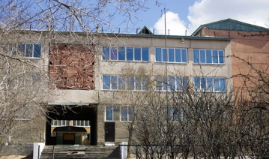
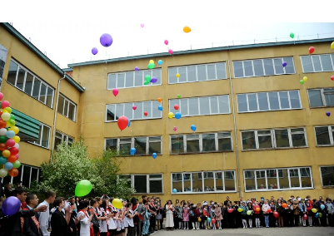
Муниципальное бюджетное
общеобразовательное учреждение
«Средняя общеобразовательная школа №9»
г.Чита
672038
город Чита, ул.Июньская, д.2
chitashcola9@yandex.ru
rus75.ru
31-57-95, 31-57-68

Slide 2
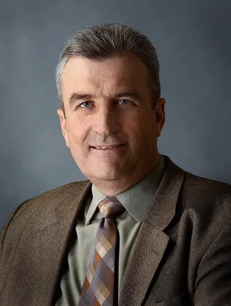
Директор школы:
Василий Васильевич Золотарев
• отличник народного просвещения;
• ветеран труда;
• награжден медалью ордена
«За заслуги перед Отечеством
II степени».

Slide 3
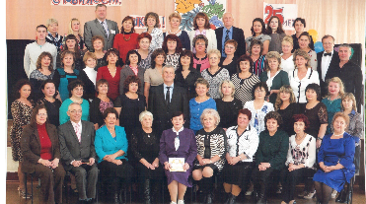
КАДРОВЫЙ СОСТАВ
Количество педагогов: 74
Категория:
Высшая -27 педагогов
Первая – 12 педагогов
Соответствие занимаемой должности -35
Награды педагогов:
Количество педагогов, имеющих почетное звание: 25
Отличник народного просвещения - 5
Почётный работник общего образования РФ – 16
Заслуженный работник образования Читинской области -4

Slide 4
Школа № 9 основана в 1988 году.
Школа реализует образовательные программы, регламентируемые учебным планом (в том числе реализует программы дополнительного образования, в том числе различные формы занятости обучающихся, а также детей, проживающих в районе, прилегающем к школе (оздоровительный лагерь с дневным пребыванием, трудовые бригады и организация временной трудовой занятости в каникулярное время, волонтерские отряды и другие формы летней занятости).
СОШ № 9 включает следующие уровни образования:
-начальное образование
-основное образование
-среднее образование

Slide 5






Начальная школа.
Реализуемая программа - «ГАРМОНИЯ».
Срок обучения 4 года.
26 классов-комплектов
Количество обучающихся – 796

Slide 6
Основное общее образование.
В 5-7 классах вводятся факультативные занятия, специальные курсы по предметам с учетом познавательных интересов, склонностей и способностей обучающихся, в 9 классах вводится предпрофильная подготовка. Срок обучения 5 лет.
Среднее общее образование.
В 10-11 кл реализуется профильное обучение по следующим профилям:
- естественно-научный ( физико-математический, химико-биологический),
- социально-экономический.
Осуществляется довузовская подготовка учащихся (на основе договоров с ЗабГУ, ЧГМА).
Срок обучения 2 года
Обеспечивается качественное образование
обучающихся с учетом их потребностей,
познавательных интересов, склонностей
и способностей.

Slide 7
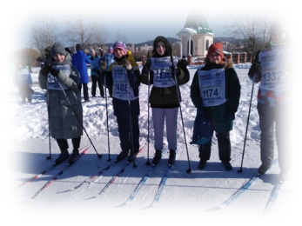
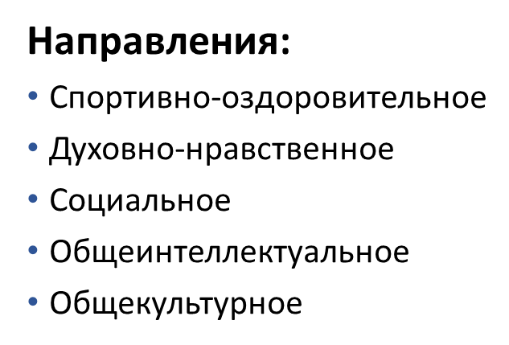
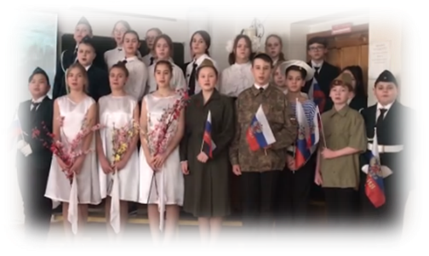
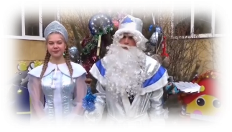
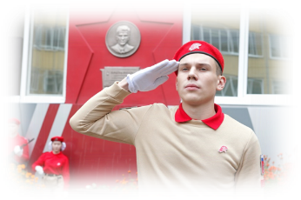
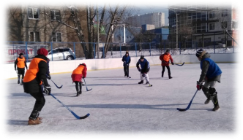
Внеурочная деятельность

Slide 8
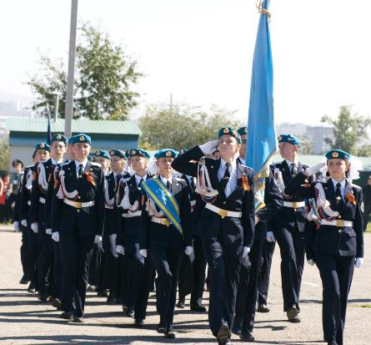
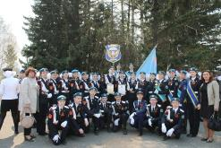
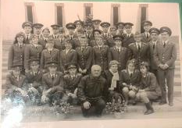
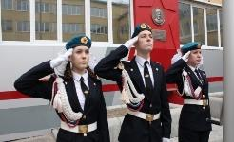
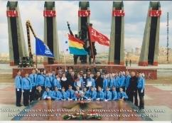
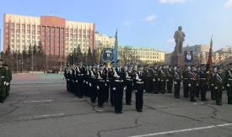
Военно-патриотическое воспитание – главное направление в воспитании
ПОЧЕТНЫЙ КАРАУЛ МБОУ СОШ №9
1991 2021

Slide 9


Slide 10


Slide 11
Наши достижения
С 2016 года школы окончили более 2000 выпускников 11-х классов , среди которых 34 человека получили –золотые медали, 4 - серебряные.
В 2020г школа выпускники школы Днепровский Илья и Савченко Артем на итоговой аттестации получили 100-балльный результат (физика и химия)
В 2017г школа стала победителем проекта «Наша школа –наш успех!».
Юнармейцы ПК школы ежегодно являются победителями и призерами конкурсных мероприятий среди почетных караулов школ города, занимая верхнюю строку в рейтинговой таблице по результатам деятельности в муниципальном юнармейском движении в квалификационной группе «Лидер». Лучшие юнармейцы школы были удостоены чести участвовать в военном параде в честь 75-летия Победы в ВОВ.
Отряды ЮИД, ежегодно с 2015 года занимают 1 место в краевом конкурсе «Безопасное колесо ».
Результаты участия Детского объединения «Радуга» в городских мероприятиях, проводимых в рамках Фестиваля «Моя Россия – моя страна!» 2016-2017 учебный год -1 место, Фестиваля «Есть край, с простым названьем – Забайкалье!» 2017-2018 учебный год-1 место, Фестиваля «Марш победы» 2019-2020 учебный год-1 место.
Сборная мальчиков и девочек 2008-2009г.р. заняла 1 место в соревнованиях «Веселые старты» на муниципальном и краевом уровне.
в 2018г наша школа заняла 3 общекомандное место среди спортивных команд школ города , в Президентских играх – 1 место в Центральном районе, 3 место в регионе.

